Slide 1
Reporte de Avance de Proyecto Control de Acceso de Microcontroladores
Período: 25/Marzo/2019 al 24/Mayo/2019
Organización: X-Force
Cliente: Saúl Román Barraza
Gerente del Proyecto: Samanta Castro Hdez

Slide 2
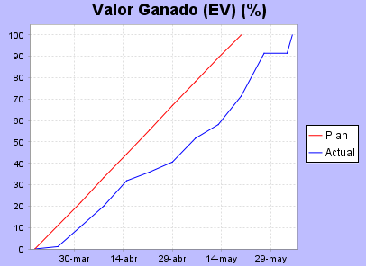
Indicadores y proyecciones
Situación actual del proyecto
Valor Planificado: 100%
Valor Ganado: 100
Costo real invertido: $4 800 .00
Variación de cronograma:
Índice de desempeño de cronograma:
Variación de costo:
Índice de desempeño de costo:
Gráfico de Valor Ganado
Proyecciones
Fecha estimada de conclusión:24/05/2019
Presupuesto hasta la conclusión:$118,000.000
Estimación a la conclusión:
Estimación hasta la conclusión:
Índice de desempeño de trabajo por completar:

Slide 3
Causas de desviación y acciones correctivas
Grupo de Actividades | Medición de la Desviación | Responsable de la Actividad | Causa de la desviación | Acciones Correctivas | Responsable de las Acciones Correctivas
-Reunión de Validación del SRS con el cliente | 1:15 minutos de retarasi | Todos | La causa de esta desviación se debe por incumplimineto por parte del cliente | Buscar nuevamente al cliente en esta semana para la validación del SRS | Gerente de Planeación Gerente de Calidad y Procesos

Slide 4
Logros del período
Actividad / Logro / Hito 1
Actividad / Logro / Hito 2
Actividad / Logro / Hito 3
Actividad / Logro / Hito 4
Actividad / Logro / Hito 5

Slide 5
Estado actual de incidentes
Incidente | Actividad Afectada | Causas del Incidente | Acciones Correctivas | Responsable de las Acciones Correctivas
Cliente no tuvo tiempo para recibirnos por ende cambio la fecha de la reunion | Validación del SRS | Atraso de la semana 2 | Buscar la forma de tener una junta con el cliente lo mas pronto posible. | Líder

Slide 6
Estado actual de riesgos
Riesgo | Impacto | Plan de Respuesta al Riesgo | Responsable del Plan de Respuesta
Describe el Riesgo, incluyendo sus causas raíces | Variable de proyecto que podría afectarse (Tiempo, Costo, Alcance, Calidad) Incluye medida de ese impacto según se establezca para cada variable. | Acciones correctivas que se están tomando para reparar el defecto o corregir el incidente | Nombre, cargo y departamento responsable de ejecutar las acciones correctivas

Slide 7
Estado actual de solicitudes de cambio
Número de Solicitud de Cambio | Fecha | Descripción del Cambio | Impacto del Cambio | Aprobador | Estado
Número de solicitud de cambio según formato preestablecido. | Fecha de solicitud | Descripción del cambio que se está solicitando. Los Cambios pueden ser de Alcance, Cronograma, Costo, Calidad u otras variables de proyecto. | Los cambios en una variable, por ejemplo alcance, pueden afectar otras variables como por ejemplo cronograma o costo. | Pueden ser aprobados por el Comité de Dirección si son de alto impacto, o por algún delegado en el equipo sino son de alto impacto. | Posibles estados: Solicitado En Revisión Aprobado Cerrado

Slide 8
Logros planificados para el próximo período
Actividad / Logro / Hito 1
Actividad / Logro / Hito 2
Actividad / Logro / Hito 3
Actividad / Logro / Hito 4
Actividad / Logro / Hito 5

